Slide 1
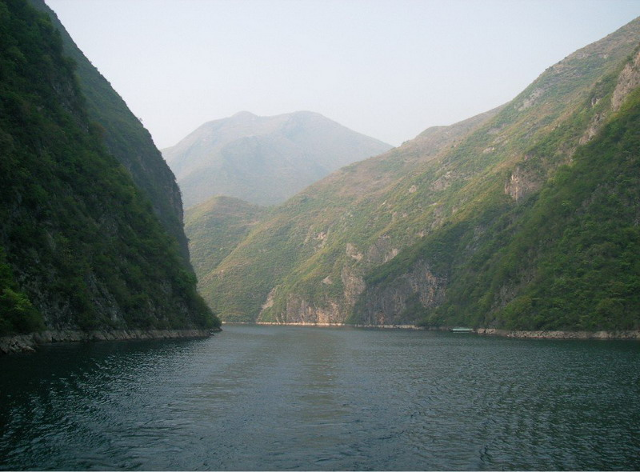

三峡之秋

Slide 2
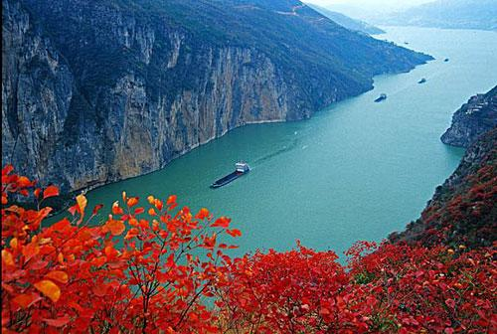

Slide 3
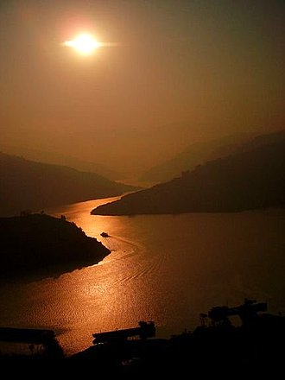

Slide 4

“三峡”知多少
三峡，在长江上游，西起重庆市奉节县白帝城，东至湖北省宜昌县南津关，长１９３公里，其中峡谷段总长９０公里，是世界最大的峡谷之一。

Slide 5

jú yòu dŏu qiào
生字学习
橘柚树 陡 峭
măng liè hè
巨蟒 清冽 谷壑

Slide 6

劳累 积累

Slide 7

全文是按什么顺序来描写三峡景物的？

Slide 8
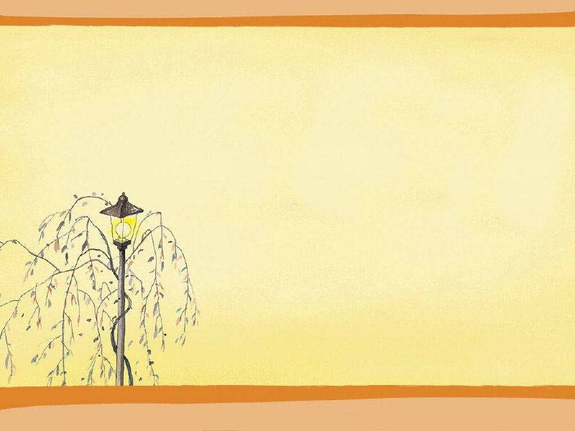
全文可以分为几段？
一（1 ） 三峡之秋的成熟气息。
二（2——6）三峡一天内的变化。
三（7）结尾点题，抒发赞美之情。

Slide 9

你最喜欢这几个时间段里哪个景物？你能读读吗？

Slide 10

积累美词
绿叶金实 金鳞巨蟒
波光荡漾 沉沉欲睡
匹匹素锦 倾向江心

Slide 11

积累美词
陡峭的山岩 累累的果实 透明的露水
青色的雾 轻轻地摇曳 秋天的气息

Slide 12
文章开头和结尾有什么作用？
开头总写三峡的秋天；结尾点明具体时间

Slide 13

你喜欢哪一段就读哪段。

Slide 14

思考:
1.作者是按什么顺序来描写三峡景物的?
2.画出体现顺序的词语。
3.三峡秋景总的特点是什么?（用文中的词语回答）

Slide 15
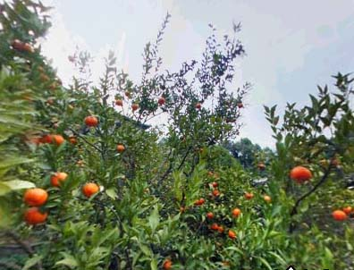
三峡之秋：成熟

Slide 16

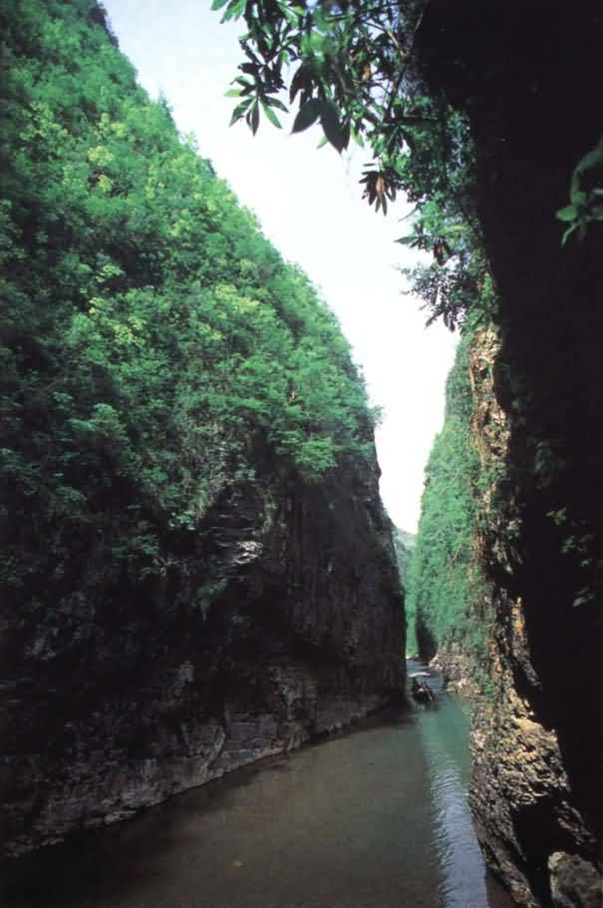
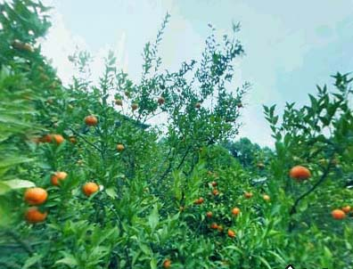
早晨
露水
橘柚树
明丽

Slide 17

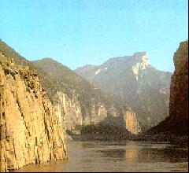
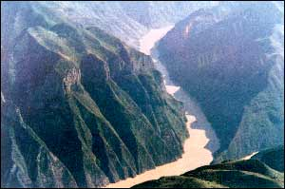
中午
长江
热烈

Slide 18

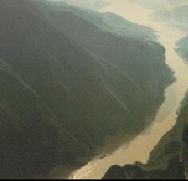
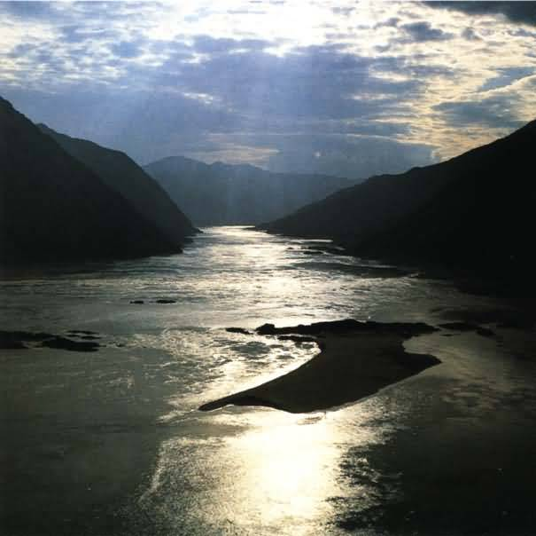
下午
雾
长江
平 静

Slide 19
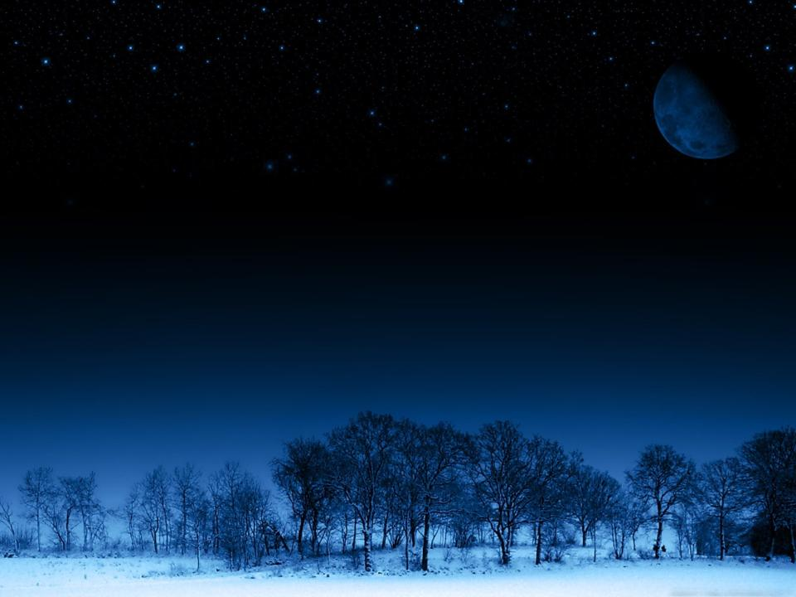
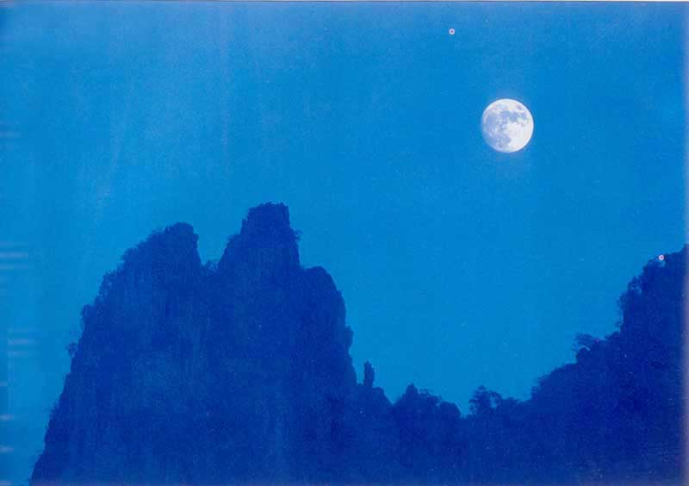
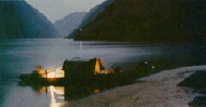
晚上
渔火灯标长江月亮
幽静神秘

Slide 20
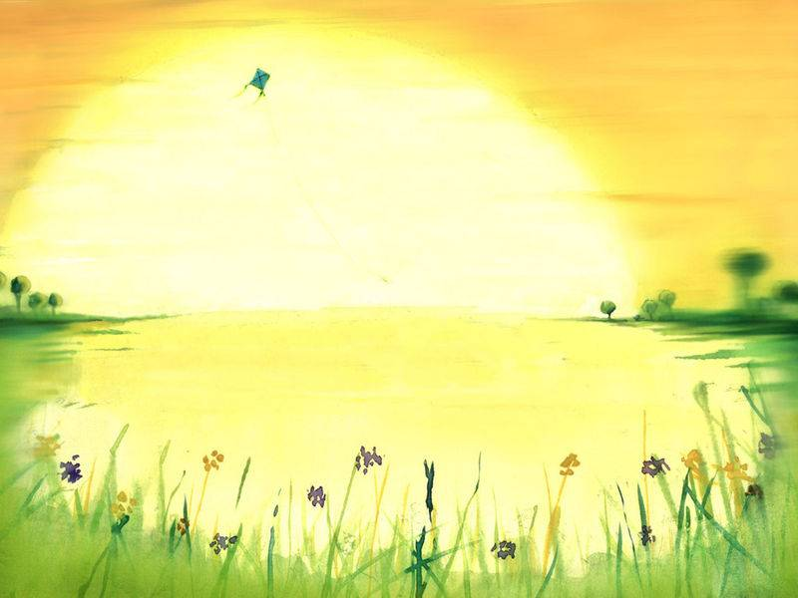
中心思想
课文按＿＿＿顺序描写了三峡的秋天，
从＿＿＿、＿＿＿、＿＿＿到＿＿＿的美丽
景色，歌颂了三峡的＿＿＿＿＿，表现了作
者＿＿＿＿＿＿＿＿＿＿＿＿＿＿。
时间
早晨
中午
下午
夜晚
雄奇壮丽
对祖国大好河山的热爱

Slide 21

体会这些句子
透敏的露水闪耀着，峡风有些凉意，满山的橘树和柚树上撒下一层洁白的霜，清新而明净。
群峰披上金甲，阳光在水面上跳跃，长江也变得热烈，像一条金鳞巨蟒，翻滚着，呼啸着，奔腾流去。
长江平静而轻缓地流淌，变得有如一条明亮的带子。

Slide 22

岸边的渔火，江心的灯标，接连地亮起，连同它们在水面映出的红色光晕，使长江像是眨着眼睛，沉沉欲睡。

Slide 23

也不知在什么时候，它忽然出现在山上，就像从山上生长出来，是山的一部分，宛如像一块巨大的、磨平发亮的云母石。

Slide 24
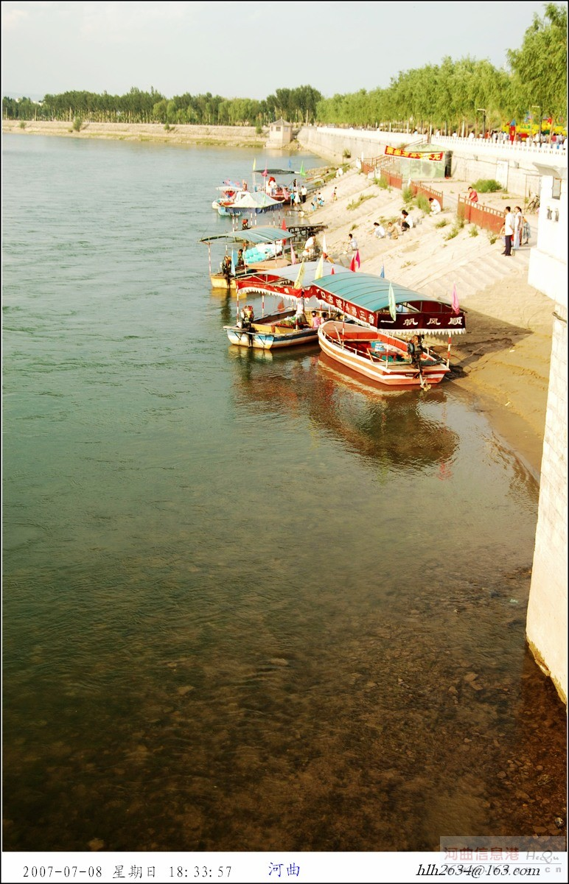

Slide 25
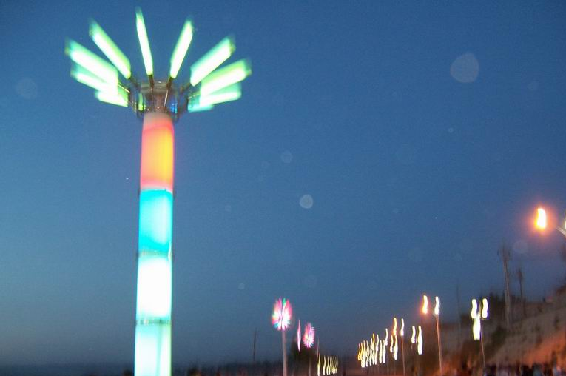

Slide 26
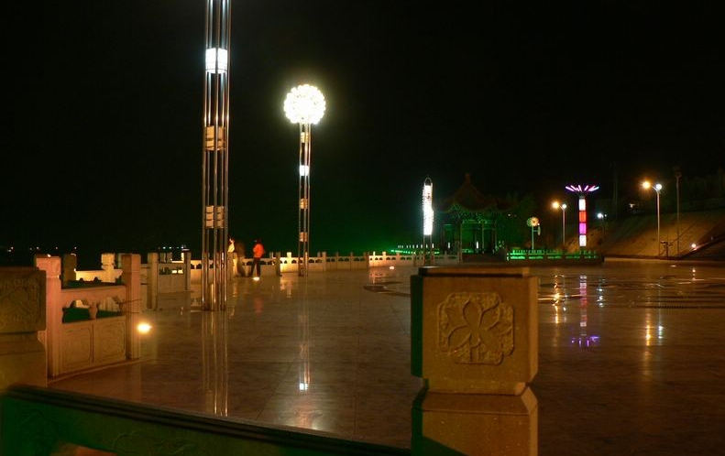

Slide 27
